Slide 3
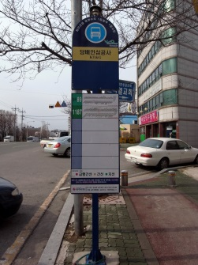


학습 목표
Real World!!!
How!!!!

Slide 4

리스트(List)
리스트(List) : 자료를 나열한 목록
선형 리스트 : 한 줄로 자료를 나열한 목록

Slide 5
리스트(List)
선형리스트(Linear List)
비순서리스트(Unordered List)
순서리스트(Ordered list) Or 순차리스트(Sequential List)
연결리스트(Linked List) Or 선형연결리스트(Linear Linked List)

Slide 6
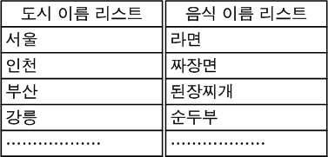
선형리스트 (linear List)의 추상화 개념
선형리스트
비순서리스트(Unordered List)
자료간에 순서가 정의 되어 있지 않는 리스트
비순서리스트의 예

Slide 7
리스트(List)
선형리스트(Linear List)
비순서리스트(Unordered List)
순서리스트(Ordered list)
Or 순차리스트(Sequential List)
연결리스트(Linked List) Or 선형연결리스트(Linear Linked List)

Slide 8
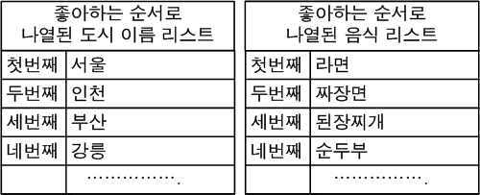
선형리스트 (linear List)의 추상화 개념
선형 리스트
순서리스트(Ordered List)
자료들 간에 순서를 갖는 리스트
순서 리스트의 예
1st
2nd
3rd
4th
5th
6th
7th

Slide 9
선형 리스트
리스트의 표현 형식
선형 리스트에서 원소를 나열한 순서는 원소들의 순서가 된다.
버스정거장/동창이름 선형 리스트의 표현
버스정거장 =(사람1, 사람2, ……, 사람n)
동창 = (홍길동, 이순신, 윤봉길, 안중근)
공백 리스트
원소가 하나도 없는 리스트
빈 괄호를 사용하여 표현
공백리스트이름 = ()
리스트 이름 = (원소1, 원소2, …, 원소n)

Slide 10
선형 리스트
선형 리스트의 저장
원소들의 논리적 순서와 같은 순서로 메모리에 저장
순차 자료구조
원소들의 논리적 순서 = 원소들이 저장된 물리적 순서
요일 이름 선형 리스트가 메모리에 저장된 물리적 구조
순서
일
월
화
수
목
금
토
첫번째
두번째
세번째
네번째
다섯번째
여섯번째
일곱번째
순서
첫번째
일
두번째
월
세번째
화
네번째
수
다섯번째
목
여섯번째
금
일곱번째
토

Slide 11
선형 리스트
선형 리스트에서의 원소 삽입
선형리스트에서의 원소 삽입 추상화
HOW?
1st
2nd
3rd
4th
5th
6th
7th

Slide 12
선형 리스트
선형리스트에서의 원소 삽입 추상화
1st
2nd
3rd
4th
5th
6th
7th
3rd
4th
5th
6th
7th
8th
선형 리스트에서의 원소 삽입
선형리스트 중간에 원소가 삽입되면 그 이후의 원소들은 한자리씩 자리를 뒤로 이동하여 물리적 순서를 논리적 순서와 일치시킨다.

Slide 13
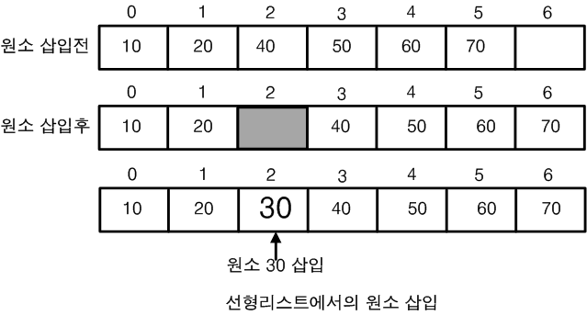
선형 리스트
원소 삽입 방법
원소를 삽입할 빈 자리 만들기
☞ 삽입할 자리 이후의 원소들을 한자리씩 뒤로 자리 이동 시키기
준비한 빈 자리에 원소 삽입하기
삽입할 자리를 만들기 위한 자리이동 횟수
(n+1)개의 원소로 이루어진 선형 리스트에서 k번 자리에 원소를 삽입하는 경우 : k번 원소부터 마지막 n번 원소까지 (n-k+1)개의 원소를 이동
이동횟수 = n-k+1 = 마지막 원소의 인덱스 - 삽입할 자리의 인덱스 +1

Slide 14
선형 리스트
선형리스트에서의 원소삭제 원리
1st
2nd
3rd
4th
5th
6th
7th
3rd
4th
5th
6th
선형 리스트에서의 원소 삭제
선형 리스트 중간에서 원소가 삭제되면 그 이후의 원소들은 한자리씩 자리를 앞으로 이동하여 물리적 순서를 논리적 순서와 일치시킨다.

Slide 15
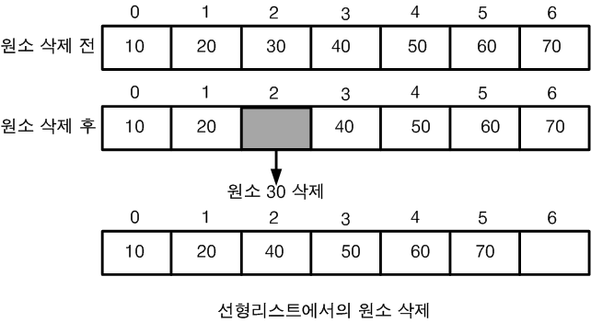
선형 리스트
원소 삭제 방법
원소 삭제하기
삭제한 빈 자리 채우기
☞ 삭제한 자리 이후의 원소들을 한자리씩 앞으로 자리 이동 시키기
삭제 후, 빈 자리를 채우기 위한 자리이동 횟수
(n+1)개의 원소로 이루어진 선형 리스트에서 k번 자리의 원소를 삭제한 경우 : (k+1)번 원소부터 마지막 n번 원소까지 (n-(k+1)+1)개의 원소를 이동
이동횟수 = n-(k+1)+1 = n-k = 마지막 원소의 인덱스-삭제한 자리의 인덱스

Slide 16
선형 리스트의 구현
선형 리스트의 구현
순차 구조의 배열을 사용
배열 - <인덱스, 원소>의 순서쌍의 집합
배열의 인덱스 – 배열 원소의 순서
버스정거장 -<1st,사람1><2nd,사람2>…..<7th,사람7>
요일 - <첫번째, 일>,<두번째,월>………<일곱번째,토>
첫번째
일
두번째
월
세번째
화
네번째
수
다섯번째
목
여섯번째
금
1st
2nd
3rd
4th
5th
6th
7th
일곱번째
토
버스정거장의 예
요일의 예

Slide 17
선형 리스트의 구현
1차원 배열을 이용한 선형 리스트의 구현
1주일의 요일 리스트
1주일 = {일요일, 월요일, 화요일, 수요일, 목요일, 금요일, 토요일}
1차원 배열을 이용한 구현
int week[7] = {일요일,월요일, 화요일, 수요일, 목요일, 금요일, 토요일};
➲ 논리적 구조
첫번째
두번째
세번째
네번째
다섯번째
여섯번째
일곱번째
요일
일
월
화
수
목
금
토
순서
➲ 물리적 구조
첫번째
일
요일(첫번째)
week(1)
week(0)
두번째
월
요일(두번째)
week(2)
week(1)
세번째
화
요일(세번째)
week(3)
week(2)
요일
네번째
수
요일(네번째)
week(4)
week(3)
다섯번째
목
요일(다섯번째)
week(5)
week(4)
여섯번째
금
요일(여섯번째)
week(6)
week(5)
일곱번째
토
요일(일곱번째)
week(7)
week(6)

Slide 18
선형 리스트
순차 자료구조의 원소 위치 계산
선형 리스트가 저장된 시작 위치 : α
원소의 크기 : ℓ
i번째 원소의 위치 = α+(i-1)ⅹℓ
or i번째 원소의 위치 = α+ i ⅹℓ
시작주소α
원소의 크기ℓ
일
원소의 위치
원소
α
week(0) = α
일
week(1) = α
α+(1*원소의 크기 ℓ)
week(2) = α+1* ℓ
week(1) = α+1* ℓ
월
α+(2*원소의 크기 ℓ)
week(3) = α+2* ℓ
week(2) = α+2* ℓ
화
α+(3*원소의 크기 ℓ)
week(4) = α+3* ℓ
week(3) = α+3* ℓ
수
α+(4*원소의 크기 ℓ)
week(5) = α+4* ℓ
week(4) = α+4* ℓ
목
α+(5*원소의 크기 ℓ)
week(6) = α+5* ℓ
week(5) = α+5* ℓ
금
α+(6*원소의 크기 ℓ)
week(7) = α+6* ℓ
week(6) = α+6* ℓ
토
week(7) = α+6 * ℓ
= α+(ⅰ-1) * ℓ
week(6)= α+6 * ℓ
= α+ⅰ* ℓ
week

Slide 19
선형 리스트의 구현
1차원 배열을 이용한 선형 리스트 C 프로그램
#include <stdio.h>
void main()
{
int i, sale[4]={157, 209, 251, 312};
for(i=0; i<4; i++){
printf("\n address: %u sale[%d]= %d", &sale[i], i, sale[i]);
}
getchar();
}
∝
∝1
∝2
∝3
157
209
251
312
시작주소
1245036

Slide 20
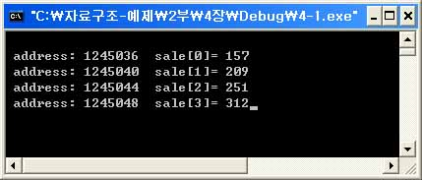
선형 리스트의 구현
실행 결과
실행 결과 확인
배열 sale의 시작 주소 : 1245036
sale[2]=251의 위치 = 시작주소 + (인덱스ⅹ4바이트)
= 1245036 + (2ⅹ4바이트)
= 1245044
논리적인 순서대로 메모리에 연속하여 저장된 순차구조임을 확인!

